Slide 1
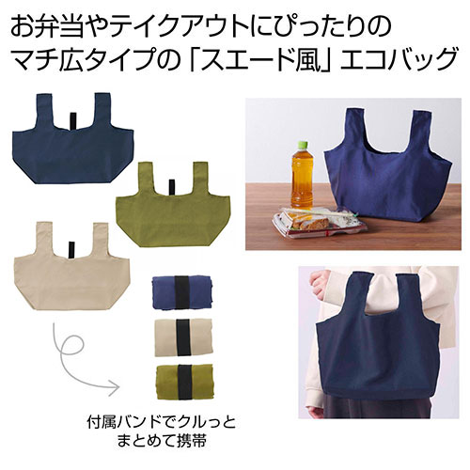
【提案書】
スエード風 コンビニエコバッグ
特徴
安定感のある平底で、お弁当などのテイクアウトに便利なエコバッグ。柔らかいスウェード風生地が見た目にもオシャレな上、付属のハンドルでコンパクトに持ち歩くことが可能。
商品写
納期
納期スペース
仕様
素材：ポリエステル・ゴム
サイズ：約44(底26)×17.5×20cm(ハンドル12cm)
包装：ポリ袋入り
お見積
お見積りスペース

